Slide 1
Simple sorting
Leksion 6
Marin Aranitasi

Slide 2
Përmbajtja e Kapitullit
Organizimi i Metodave Java që Renditin një Varg
Bubble sorting
Renditja Iterative me Flluskë
Efikasiteti i Renditjes me Zgjedhje
Selection Sorting
Renditja Iterative me Zgjedhje
Efikasiteti i Renditjes me Zgjedhje
Insertion Sorting
Renditja Iterative me Futje
Efikasiteti i Renditjes me Futje
Renditja me Futje e një Zinxhiri Nyjesh të Lidhura

Slide 3
Përmbajtja e Kapitullit
Renditja Shell
Kodi Java
Efikasiteti i Renditjes Shell
Krahasimi i Algoritmeve

Slide 4
Hyrje
Sapo krijoni një bazë të dhënash të rëndësishme, me siguri do të mendoni për arsye ta renditni në mënyra të ndryshme.
Duhet të rregulloni emrat në rend alfabetik ose:
nxënës sipas notës,
klientë sipas kodit postar,
shitje shtëpish sipas çmimit,
qytete sipas popullsisë në rritje,
vende sipas PBB-së,
yje sipas
madhësisë, dhe kështu me radhë.

Slide 5

Renditja
Imagjinoni që ekipi juaj i beizbollit i fëmijëve është i rreshtuar në fushë. Doni t'i rregulloni lojtarët sipas lartësisë në rritje (me lojtarin më të shkurtër në të majtë) për foton e ekipit. Si do ta kryenit këtë proces renditjeje?

Slide 6

Si qenie njerëzore, keni avantazhe ndaj një programi kompjuterik.
Mund t'i shihni të gjithë fëmijët menjëherë dhe mund të identifikoni fëmijën më të gjatë pothuajse çastit.
Nuk keni nevojë të matni dhe krahasoni me mundim të gjithë.
Gjithashtu, fëmijët nuk kanë nevojë të zënë vende të caktuara. Ata mund të grinden me njëri-tjetrin, të shtyjnë pak për të bërë hapësirë, dhe të qëndrojnë pas ose para njëri-tjetrit. Pas disa rirregullimeve spontane, nuk do të kishit vështirësi t'i rreshtoni të gjithë fëmijët.

Slide 7
Renditja
Një program kompjuterik nuk është në gjendje të shikojë të dhënat në këtë mënyrë.
Ai mund të krahasojë vetëm dy lojtarë njëherësh, sepse kështu funksionojnë operatorët e krahasimit.
Të tre algoritmet në këtë kapitull përfshijnë dy hapa, të ekzekutuar vazhdimisht derisa të dhënat të jenë renditur:
Krahaso dy artikuj.
Ndërro dy artikuj, ose kopjo një artikull.

Slide 8
Renditja me Flluskë
Renditja me flluskë është famëkeqe për ngadalësinë e saj, por konceptualisht është më e thjeshta nga algoritmet e renditjes dhe për këtë arsye është një fillim i mirë për eksplorimin e teknikave të renditjes.
Imagjinoni që jeni miop (si një program kompjuterik) kështu që mund të shihni vetëm dy lojtarë beizbolli njëherësh, nëse janë pranë njëri-tjetrit dhe nëse qëndroni shumë afër tyre.

Slide 9
Renditja me Flluskë
Le të supozojmë se ka N lojtarë dhe pozicionet ku qëndrojnë janë të numëruara nga 0 në të majtë deri në N-1 në të djathtë.
Rutina e renditjes me flluskë funksionon si vijon:
Filloni nga ana e majtë e radhës dhe krahasoni dy fëmijët në pozicionet 0 dhe 1. Nëse ai në të majtë (në 0) është më i gjatë, i ndërroni. Nëse ai në të djathtë është më i gjatë, nuk bëni asgjë. Pastaj lëvizni një pozicion dhe krahasoni fëmijët në pozicionet 1 dhe 2. Sërish, nëse ai në të majtë është më i gjatë, i ndërroni.

Slide 10
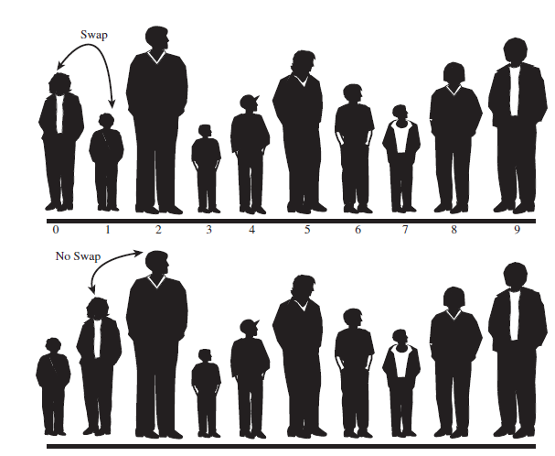

Slide 11
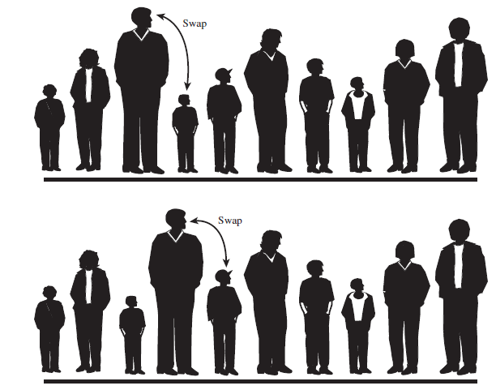

Slide 12
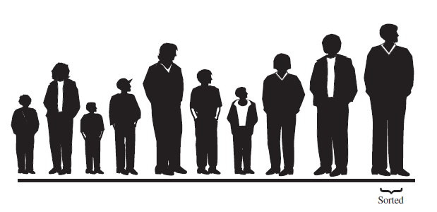
Vazhdoni kështu nëpër radhë derisa të arrini fundin e djathtë.
Nuk e keni mbaruar aspak renditjen e fëmijëve, por e dini që fëmija më i gjatë është në të djathtë.
Kjo duhet të jetë e vërtetë sepse, sapo hasni fëmijën më të gjatë, do ta ndërroni atë çdo herë që krahasoni dy fëmijë, derisa ai (ose ajo) të arrijë fundin e djathtë të radhës.

Slide 13
Renditja me Flluskë
Programi Java faqja 85 e librit !!!!

Slide 14
Metoda e Renditjes me Flluskë
public void bubbleSort()
{
int out, in;
for(out=nElems-1; out>1; out--) // cikli i jashtëm (prapa)
for(in=0; in<out; in++) // cikli i brendshëm (përpara)
if( a[in] > a[in+1] ) // jashtë rendit?
swap(in, in+1); // ndërroji ato
} // fundi bubbleSort()

Slide 15
Metoda e Renditjes me Flluskë
Ideja është të vendoset artikulli më i vogël në fillim të vargut (indeksi 0) dhe
Ai më i madh në fund (indeksi nElems-1).
Numëruesi i ciklit out në ciklin e jashtëm for fillon nga fundi i vargut, tek nElems-1, dhe zvogëlohet çdo herë nëpër ciklin. Artikujt me indeks më të madh se out janë gjithmonë plotësisht të renditur.
Ndryshorja out lëviz majtas pas çdo kalimi të in, kështu që artikujt e renditur tashmë nuk janë më të përfshirë në algoritëm.

Slide 16
Metoda e Renditjes me Flluskë
Numëruesi i ciklit të brendshëm in fillon nga fillimi i vargut dhe rrit veten çdo cikël të ciklit të brendshëm, duke dalë kur arrin out.
Brenda ciklit të brendshëm, dy qelizat e vargut të treguar nga in dhe in+1 krahasohen, dhe ndërrohen nëse ai në in është më i madh se ai në in+1.
Për qartësi, përdorim një metodë të veçantë swap() për të kryer ndërrimin. Ajo thjesht ndërron dy vlerat në dy qelizat e vargut.

Slide 17
Efikasiteti
Shigjetat inner dhe inner+1 bëjnë nëntë krahasime në kalimin e parë, tetë në të dytin, e kështu me radhë, deri në një krahasim në kalimin e fundit. Për 10 artikuj, kjo është:
9 + 8 + 7 + 6 + 5 + 4 + 3 + 2 + 1 = 45
Në përgjithësi, ku N është numri i artikujve në varg, ka N-1 krahasime në kalimin e parë, N-2 në të dytin, dhe kështu me radhë. Formula për shumën e një serie të tillë është:
(N–1) + (N–2) + (N–3) + ... + 1 = N*(N–1)/2
N*(N–1)/2 është 45 (10*9/2) kur N është 10.

Slide 18



Efikasiteti
Kështu, algoritmi bën rreth N²/2 krahasime (duke injoruar –1, i cili nuk bën shumë ndryshim, veçanërisht nëse N është i madh).
Ka më pak ndërrime sesa krahasime, sepse dy shirita ndërrohen vetëm nëse është e nevojshme. Nëse të dhënat janë të rastësishme, një ndërrim është i nevojshëm rreth gjysmën e herëve, kështu do të ketë rreth N²/4 ndërrime.
Si ndërrimet ashtu edhe krahasimet janë proporcionale me N². Meqenëse konstantet nuk llogariten në notacionin Big O, mund të injorojmë 2-shin dhe 4-shin dhe të themi se renditja me flluskë ekzekutohet në kohë O(N²).

